Slide 1
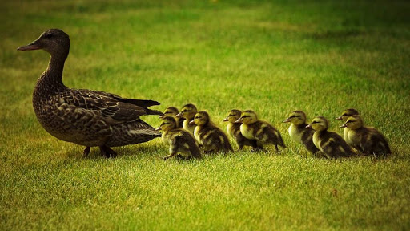
KACSACSALÁD
Készítette:
Fóris István – I. oboa
OBOACSALÁD

Slide 2
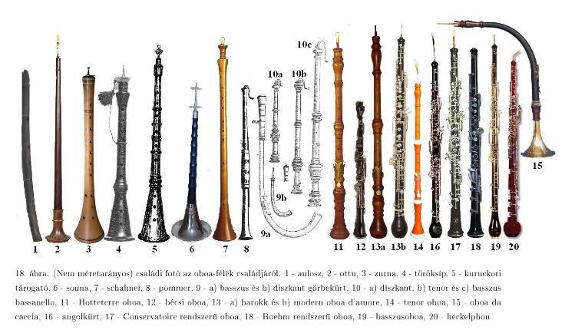
OBOACSALÁD

Slide 3
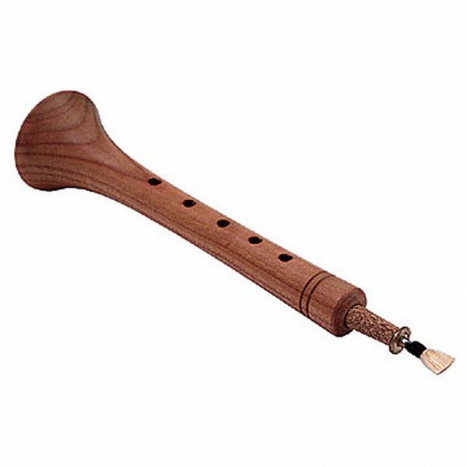
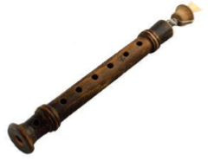
AZ OBOA NÉPI ŐSEI
CHIRIMIA TÖRÖKSÍP, ZURNA SCHALMEI

Slide 5
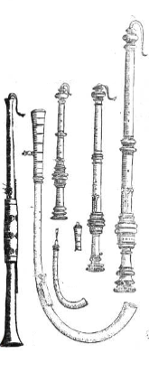

Slide 6
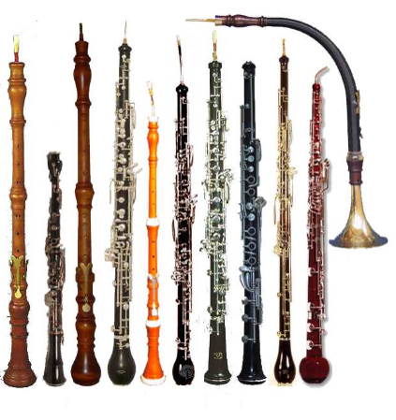
BAROKK
KORTÓL
A
JELENIG

Slide 7
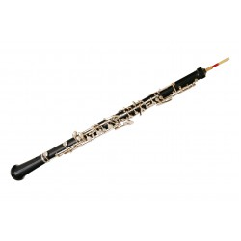
BAROKK MODERN
„C” HANGOLÁS
OBOA

Slide 9
OBOA
K3
OBOE D'AMORE

Slide 11
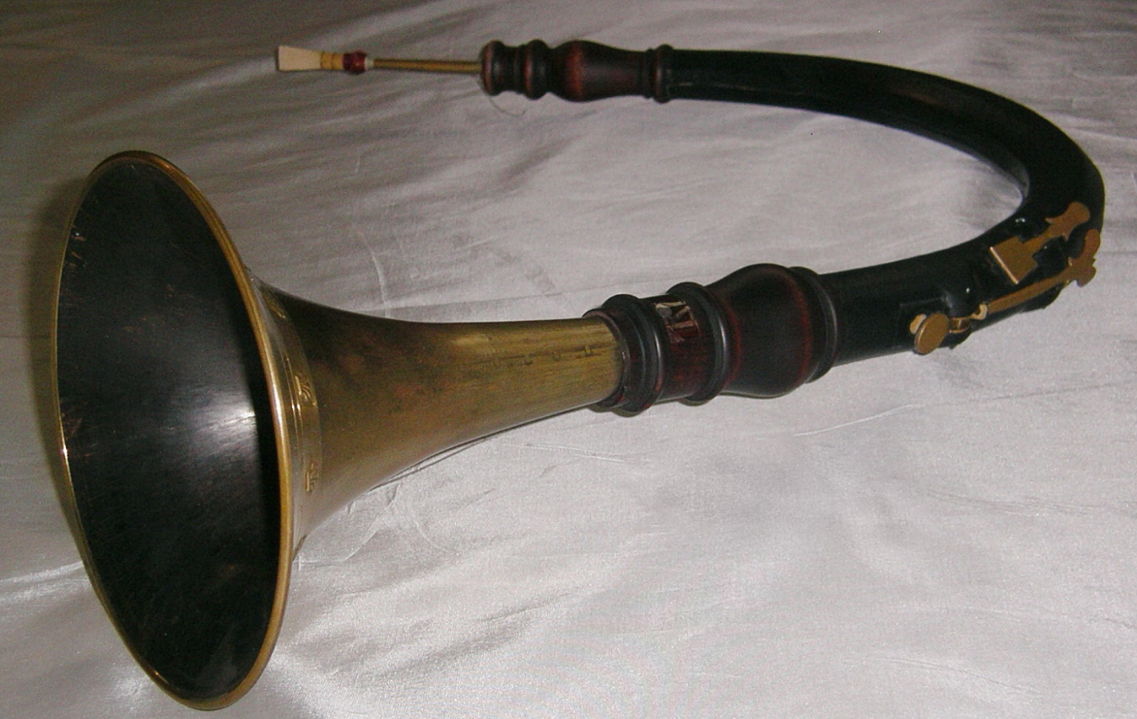
OBOA
T5
OBOE DA CACCIA
ANGOLKÜRT
ENGLISCH HORN

Slide 14
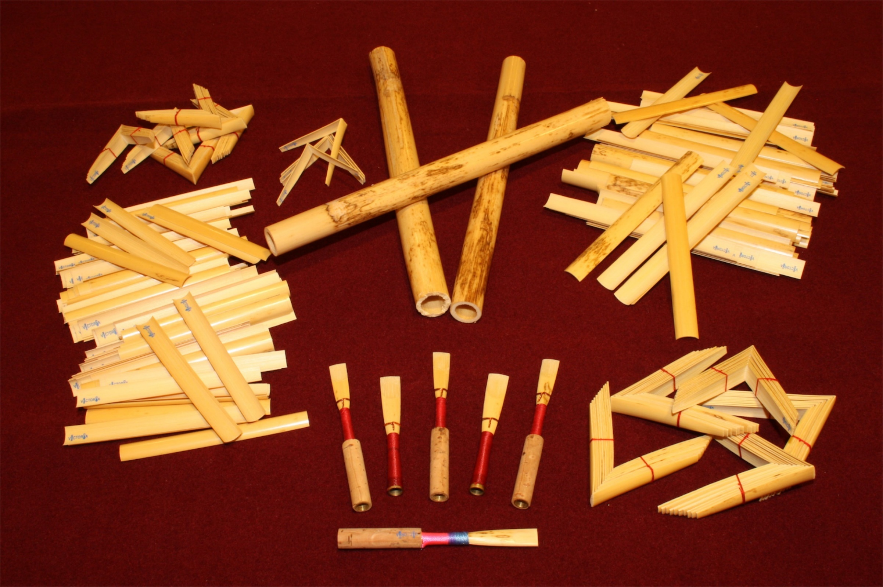
NÁDFARAGÁS EGY KÜLÖN „ MESTERSÉG”

Slide 15
ESZKÖZÖK

Slide 16
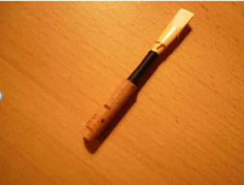
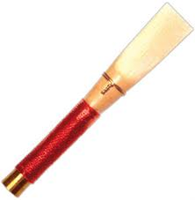
DUPLA NÁDNYELV

Slide 18
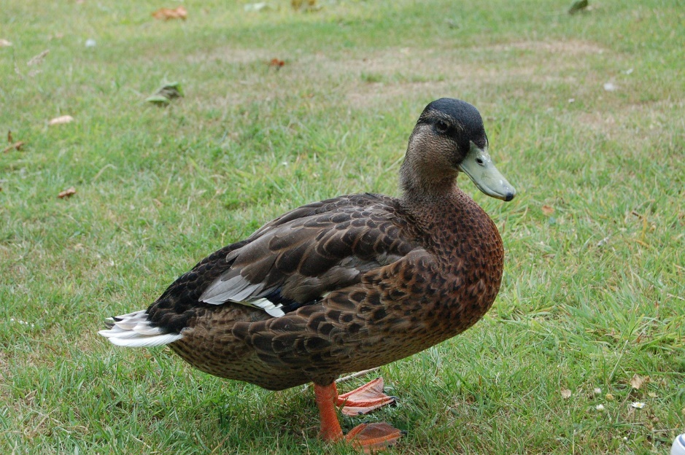
Sz. Prokofjev: Péter és a farkas
KACSA

Slide 19
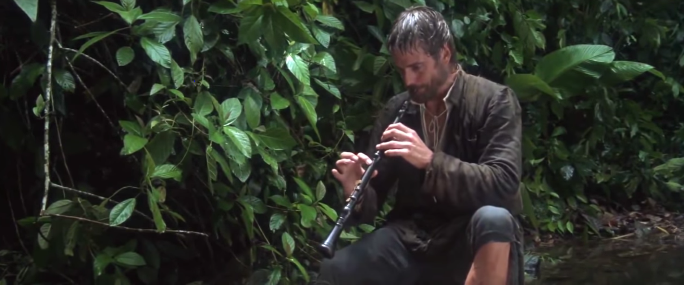
Ennio Morricone - The Mission

